Slide 1
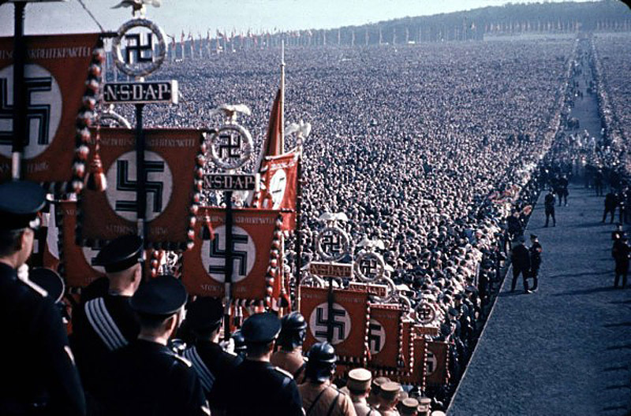
Mellankrigstiden
Framväxten av kommunism, fascism och nazism i Europa

Slide 2
Versaillesfreden
Ryska revolutionen
Depressionen
1917
1919
1929
1933
1914
1918
1939
1945
WW I
Mellankrigstiden
WW II

Slide 3
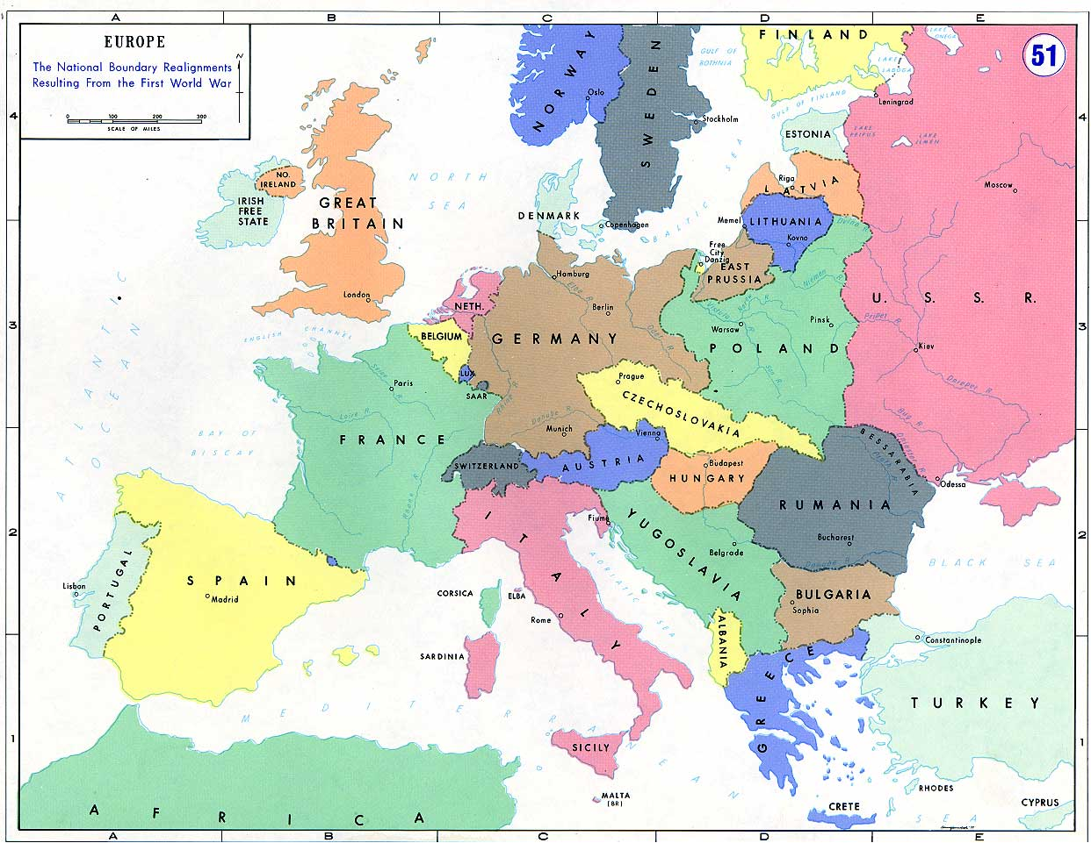

Slide 4
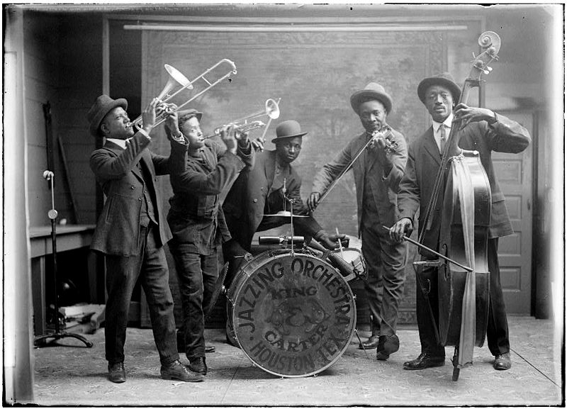
Det glada 20-talet
I världen rådde en "Aldrig mera krig"-stämning.
Ekonomiskt svängde de internationella konjunkturerna uppåt under andra halvan.
För ungdomar rådde Jazzåldern, då jazzmusik var populärt. Nöjeslivet frodades i metropoler som New York, London, Paris och Berlin.
Kvinnornas roll i samhället blev större, de blev mindre bundna till hemsysslorna och fick rösträtt. Den nya kvinnan bar korta kjolar, klippte håret kort och deltog i både yrkes- och nöjeslivet vid mannens sida, och ”flappern” framstod som en modern, frigjord kvinna.

Slide 5
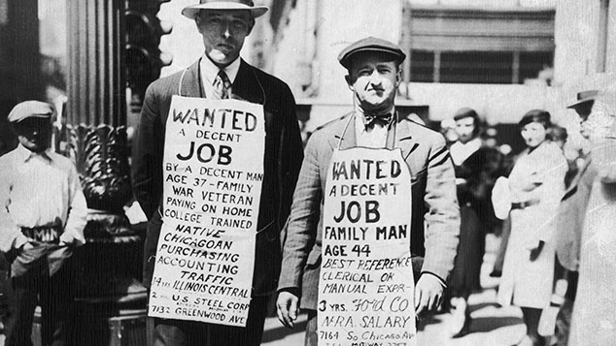
Den stora depressionen
Wall Street-kraschen i New York i USA den 24 oktober 1929
Från USA spred sig den ekonomiska krisen snabbt till Europa och andra delar av världen
Den internationella handeln sjönk kraftigt, liksom personliga inkomster, skatteinkomster, priser och vinster med massarbetslöshet om följd.

Slide 6
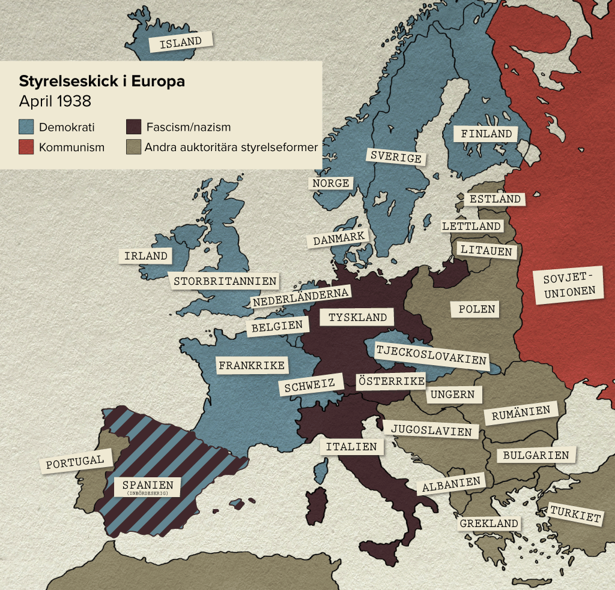

Slide 8
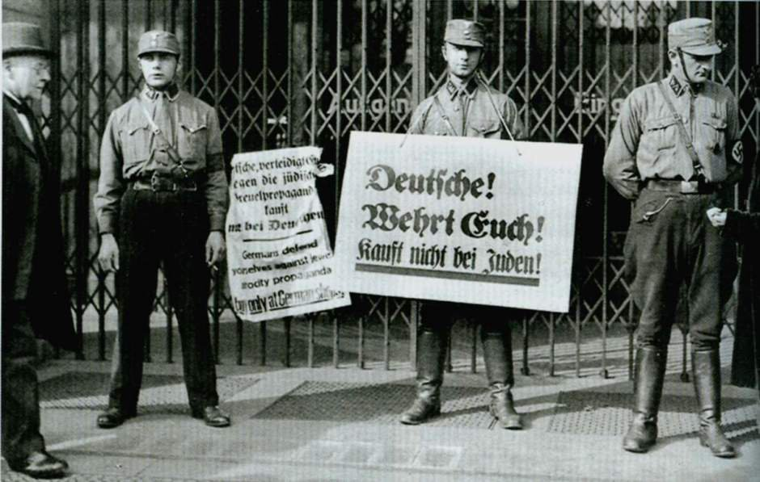
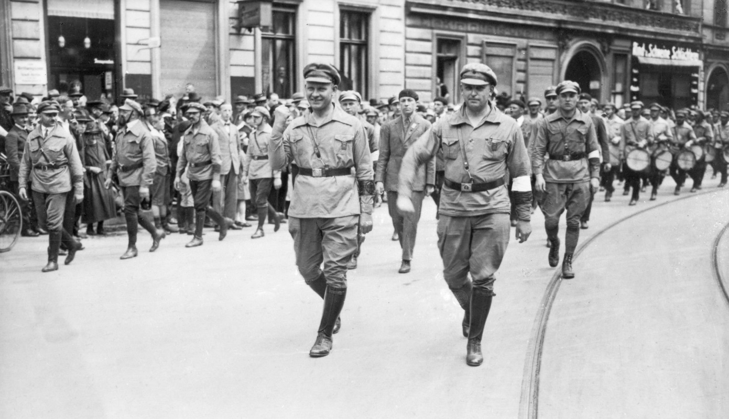
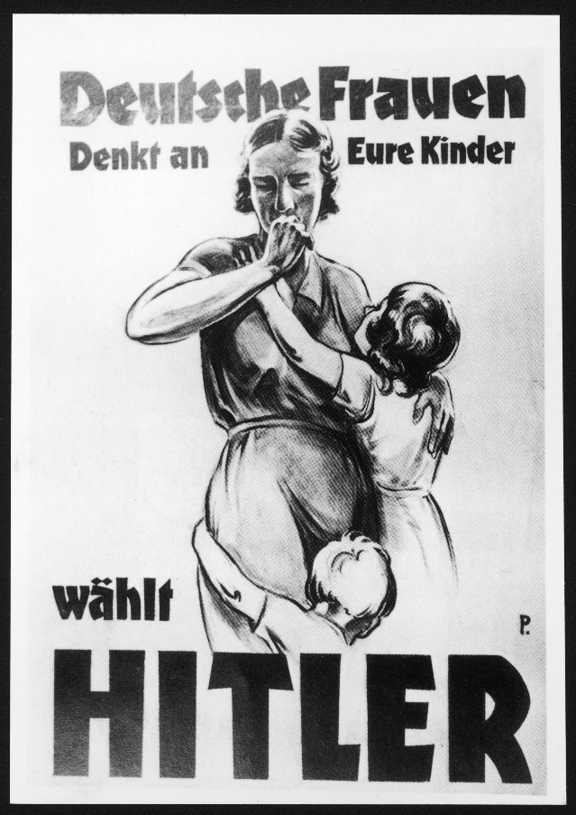
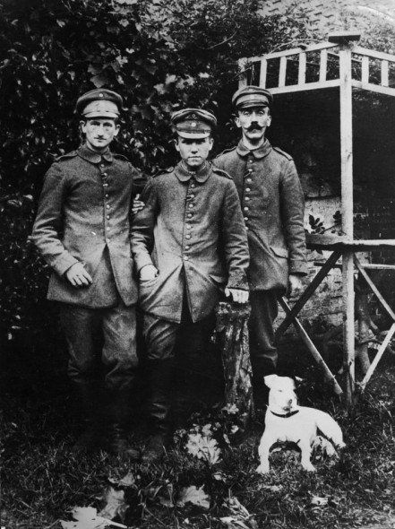
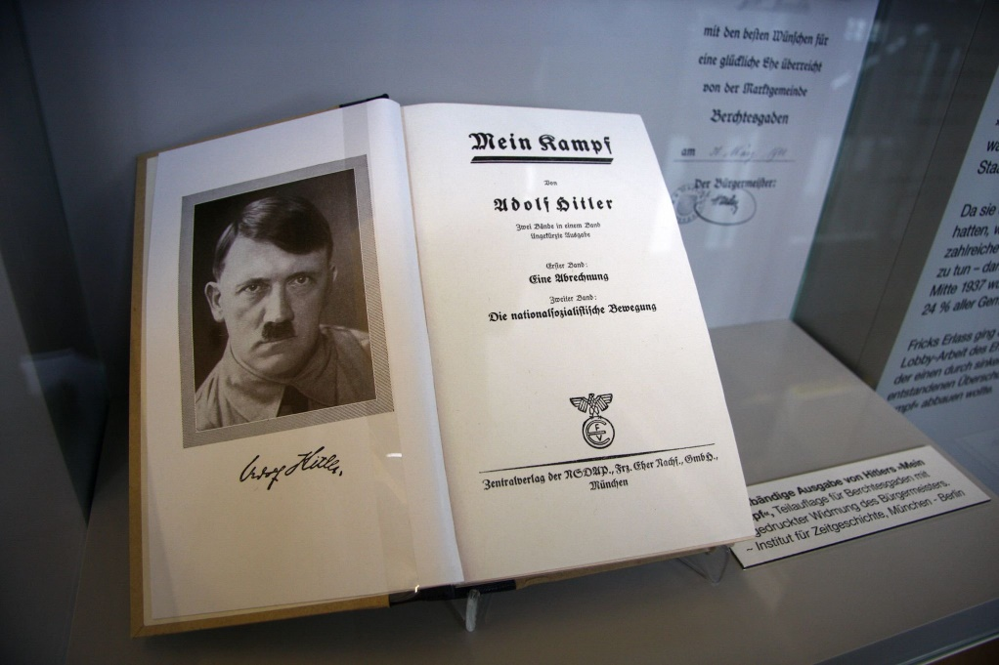
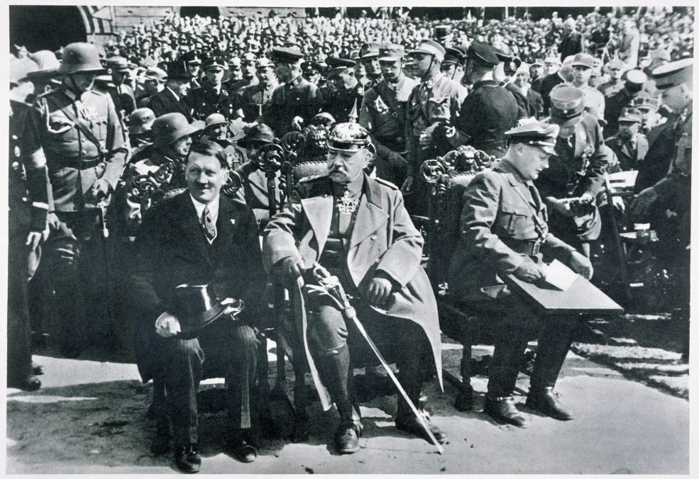

Slide 9
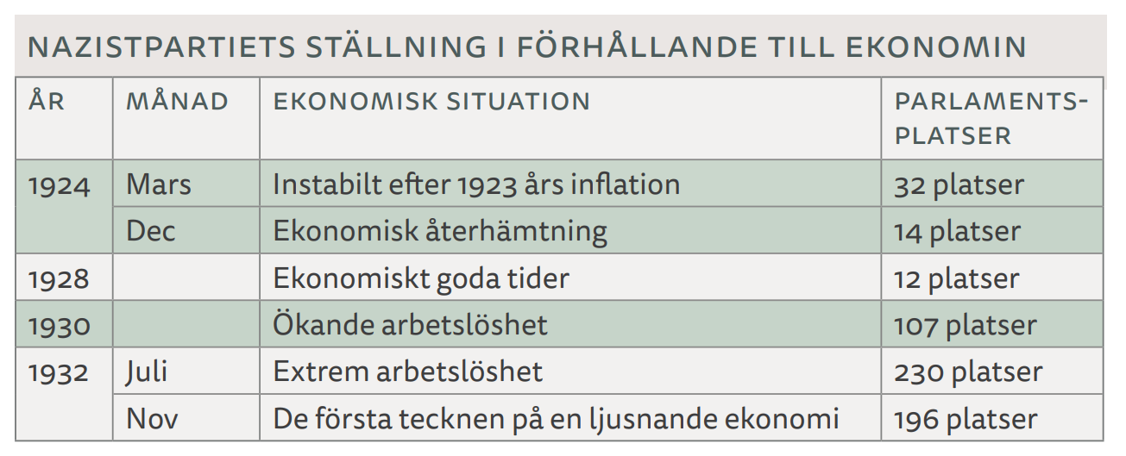
Varför Hitler? - Weimarrepubliken 1919-1933
Varför kollapsade Weimarrepubliken?
Brist på demokratisk tradition och låg tilltro i centrala kretsar för demokratin.
Många i det ledande skiktet kopplades ihop med Versaillesfreden.
Ekonomiska problem
Varför just Hitler och nazisterna?
Karismatisk ledare
’Mottagligt folk’
Anti-demokrati
Anti-socialism/kommunism
Antisemitism

Slide 10
